Slide 1
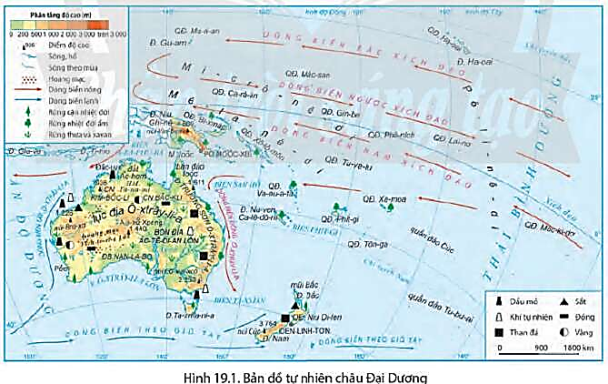
Quan sát bản đồ, em hãy kể tên các loại khoáng sản trên lục địa Ô-xtrây-li-a.
Dầu mỏ, khí tự nhiên, than đá, sắt, đồng, vàng,…

Slide 2
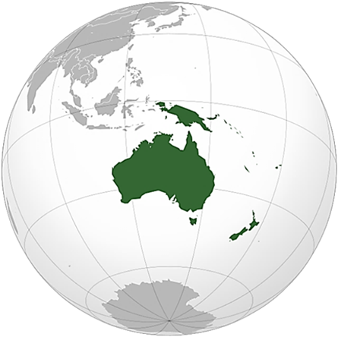
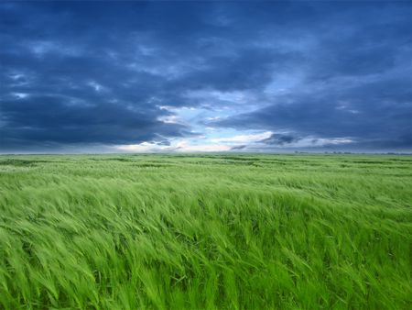
PHƯƠNG THỨC CON NGƯỜI KHAI THÁC, SỬ DỤNG VÀ BẢO VỆ THIÊN NHIÊN Ở Ô-XTRÂY-LI-A
Bài 21:
ĐỊA LÍ 7

Slide 3
LỚP
7
ĐỊA LÍ
BÀI 21. PHƯƠNG THỨC CON NGƯỜI KHAI THÁC,
SỬ DỤNG VÀ BẢO VỆ THIÊN NHIÊN Ở Ô-XTRÂY-LI-A
1
PHƯƠNG THỨC KHAI THÁC VÀ SỬ DỤNG TÀI NGUYÊN KHOÁNG SẢN
2
PHƯƠNG THỨC KHAI THÁC VÀ SỬ DỤNG TÀI NGUYÊN SINH VẬT
3
PHƯƠNG THỨC CON NGƯỜI KHAI THÁC, SỬ DỤNG VÀ BẢO VỆ TÀI NGUYÊN ĐẤT
4
LUYỆN TẬP VÀ VẬN DỤNG

Slide 4
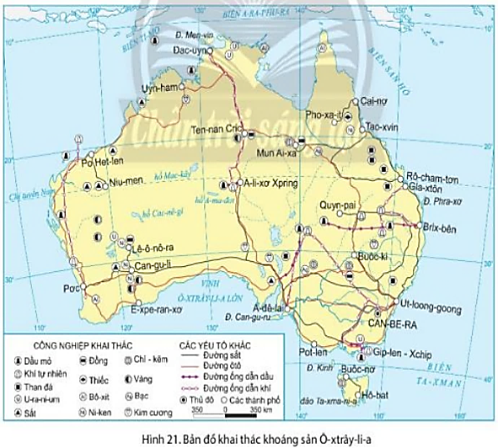
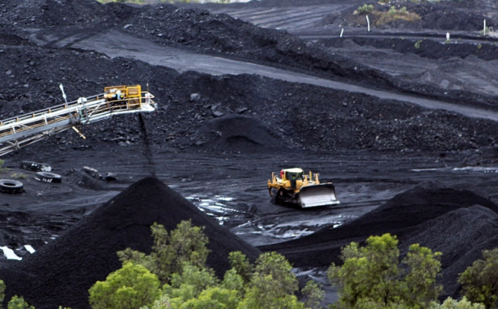
BÀI 21
1
Phương thức khai thác và sử dụng tài
nguyên khoáng sản
THẢO LUẬN NHÓM
Thời gian: 5 phút
1. Nhóm 1, 2, 3, 4 – phiếu học tập số 1
Phần câu hỏi | Phần trả lời
- Quan sát hình 21, kể tên các khoáng sản chính được khai thác ở Ô-xtrây-li-a.
- Đọc thông tin trong bài, cho biết Ô-xtrây-li-a đã sử dụng nguồn tài nguyên khoáng sản như thế nào?

Slide 5
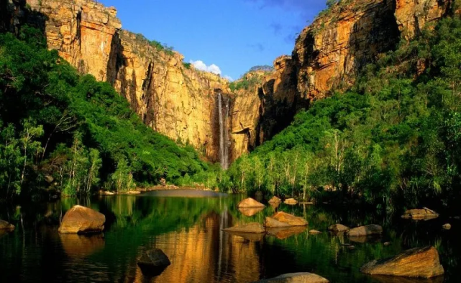
BÀI 21
2
Phương thức khai thác và sử dụng tài nguyên
sinh vật
THẢO LUẬN NHÓM
Thời gian: 5 phút
1. Nhóm 5, 6, 7, 8 – phiếu học tập số 2
Phần câu hỏi | Phần trả lời
- Quan sát bảng số liệu, nhận xét sự biến động diện tích rừng của Ô-xtrây-li-a trong giai đoạn 1990 – 2020.
- Quan sát ảnh và thông tin trong bài, cho biết Ô-xtrây-li-a đã thực hiện những biện pháp nào để bảo vệ tài nguyên sinh vật?
Vườn quốc gia Kakadu

Slide 6
BÀI 21
1
Phương thức khai thác và sử dụng tài
nguyên khoáng sản
THẢO LUẬN NHÓM
Thời gian: 5 phút
1. Nhóm 1, 2, 3, 4 – phiếu học tập số 1
Phần câu hỏi | Phần trả lời
- Quan sát hình 21, kể tên các khoáng sản chính được khai thác ở Ô-xtrây-li-a.
- Đọc thông tin trong bài, cho biết Ô-xtrây-li-a đã sử dụng nguồn tài nguyên khoáng sản như thế nào?
Các khoáng sản chính được khai thác: than đá, u-ra-ni-um, ni-ken, chì, bô-xít, đồng, vàng, sắt, kim cương, dầu mỏ, khí tự nhiên,…
Sử dụng nguồn tài nguyên khoáng sản để xuất khẩu, phát triển các ngành công nghiệp chế tạo để nâng cao giá trị xuất khẩu.

Slide 7
BÀI 21
1
Phương thức khai thác và sử dụng tài
nguyên khoáng sản
- Thực trạng: Các khoáng sản chính được khai thác: than đá, u-ra-ni-um, ni-ken, chì, bô-xít, đồng, vàng, sắt, kim cương, dầu mỏ, khí tự nhiên,…
- Biện pháp: Sử dụng nguồn tài nguyên khoáng sản để xuất khẩu, phát triển các ngành công nghiệp chế tạo để nâng cao giá trị xuất khẩu.

Slide 8
BÀI 21
2
Phương thức khai thác và sử dụng tài nguyên
sinh vật
THẢO LUẬN NHÓM
Thời gian: 5 phút
1. Nhóm 5, 6, 7, 8 – phiếu học tập số 2
Phần câu hỏi | Phần trả lời
- Quan sát bảng số liệu, nhận xét sự biến động diện tích rừng của Ô-xtrây-li-a trong giai đoạn 1990 – 2020.
- Quan sát ảnh và thông tin trong bài, cho biết Ô-xtrây-li-a đã thực hiện những biện pháp nào để bảo vệ tài nguyên sinh vật?
Diện tích rừng giảm liên tục 4,3 triệu ha trong giai đoạn 1990 – 2010 và liên tục 4,5 triệu ha trong giai đoạn 2010 – 2020.
- Phát triển các khu bảo tồn thiên nhiên, công viên, vườn quốc gia,…
- Đề ra những chiến lược bảo tồn các quần thể sinh vật và cảnh quan bản địa.
Vườn quốc gia Kakadu

Slide 9
BÀI 21
2
Phương thức khai thác và sử dụng tài nguyên
sinh vật
- Thực trạng: Diện tích rừng có xu hướng giảm trong giai đoạn 1990 – 2010 và có xu hướng tăng trong giai đoạn 2010 – 2020.
- Biện pháp:
+ Phát triển các khu bảo tồn thiên nhiên, công viên, vườn quốc gia,…
+ Đề ra những chiến lược bảo tồn các quần thể sinh vật và cảnh quan bản địa.

Slide 10
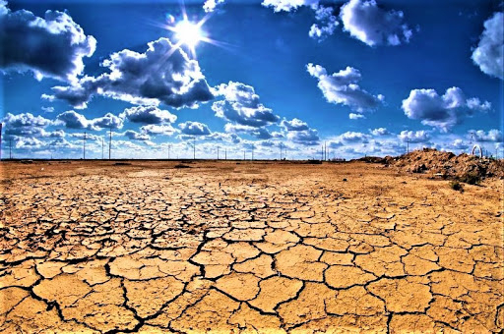
BÀI 21
3
Phương thức con người khai thác, sử dụng
và bảo vệ tài nguyên đất
Quan sát hình ảnh, nêu thực trạng khai thác, sử dụng tài nguyên đất
của Ô-xtrây-li-a.
- Phần lớn diện tích đất thường bị khô hạn, kém màu mỡ.
- Đất dễ bị suy thoái do phải sử dụng nhiều phân bón vô cơ để thay thế.

Slide 11
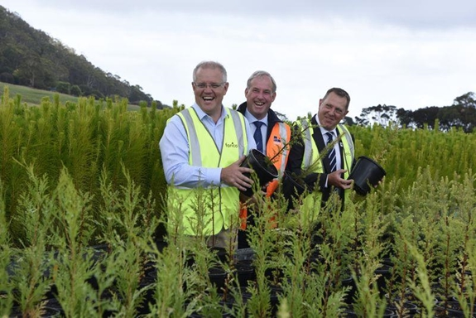
BÀI 21
3
Phương thức con người khai thác, sử dụng
và bảo vệ tài nguyên đất
Quan sát hình ảnh, nêu những biện pháp khai thác, sử dụng và bảo vệ nguồn tài nguyên đất của
Ô-xtrây-li-a.
Thúc đẩy các phương pháp canh tác mới, phủ xanh đất trống, phổ biến các giải pháp kĩ thuật,…góp phần bảo vệ tài nguyên đất, thúc đảy sự phát triển ngành nông nghiệp theo hướng mới.

Slide 12
BÀI 21
3
Phương thức khai thác và sử dụng tài nguyên
sinh vật
- Thực trạng:
+ Phần lớn diện tích đất thường bị khô hạn, kém màu mỡ.
+ Đất dễ bị suy thoái do phải sử dụng nhiều phân bón vô cơ để thay thế.
- Biện pháp: Thúc đẩy các phương pháp canh tác mới, phủ xanh đất trống, phổ biến các giải pháp kĩ thuật,…góp phần bảo vệ tài nguyên đất, thúc đảy sự phát triển ngành nông nghiệp theo hướng mới.

Slide 13
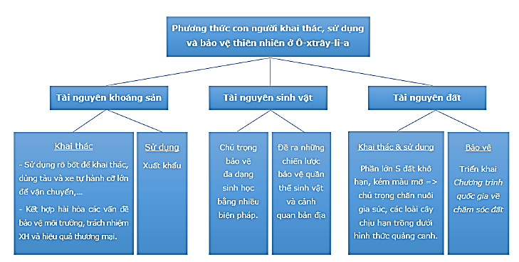
BÀI 21
4
Luyện tập và vận dụng
a. Luyện tập
Em hãy vẽ sơ đồ thể hiện các phương thức con người khai thác, sử dụng và bảo vệ thiên nhiên ở
Ô-xtrây-li-a.

Slide 14
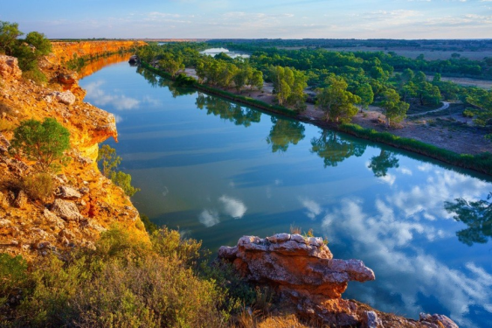
BÀI 21
4
Luyện tập và vận dụng
b. Vận dụng
– Ô-xtrây-li-a khai thác tài nguyên nước chủ yếu từ nguồn nước mặt và nguồn nước ngầm để sử dụng cho sản xuất nông nghiệp, công nghiệp và sinh hoạt.
– Trong điều kiện khí hậu khô hạn và khan hiếm tài nguyên nước, việc khai thác, sử dụng hợp lí và bảo vệ tài nguyên nước luôn là mối qaun tâm hàng đâu của quốc gia này.
– Để gia tăng nguồn cung cấp nước, Ô-xtrây-li-a đã xây dựng các đập và hồ trữ nước mưa, các nhà máy xử lí nước đã qua sử dụng và khử muối từ nước biển. Ô-xtrây-li-a cũng áp dụng các biện pháp sử dụng tiết kiệm tài nguyên nước trong sản xuất và sinh hoạt.
Em hãy tìm các thông tin về khai thác, sử dụng và bảo vệ một loại tài nguyên thiên nhiên khác ở Ô-xtrây-li-a.

